Slide 1
第8章 回溯法
林煜东
linyd@gcu.edu.com

Slide 2
内容
基本思想
图问题
组合问题
素数环问题
八皇后问题
批处理作业调度问题
图着色问题
哈密顿回路问题
回溯法

Slide 3
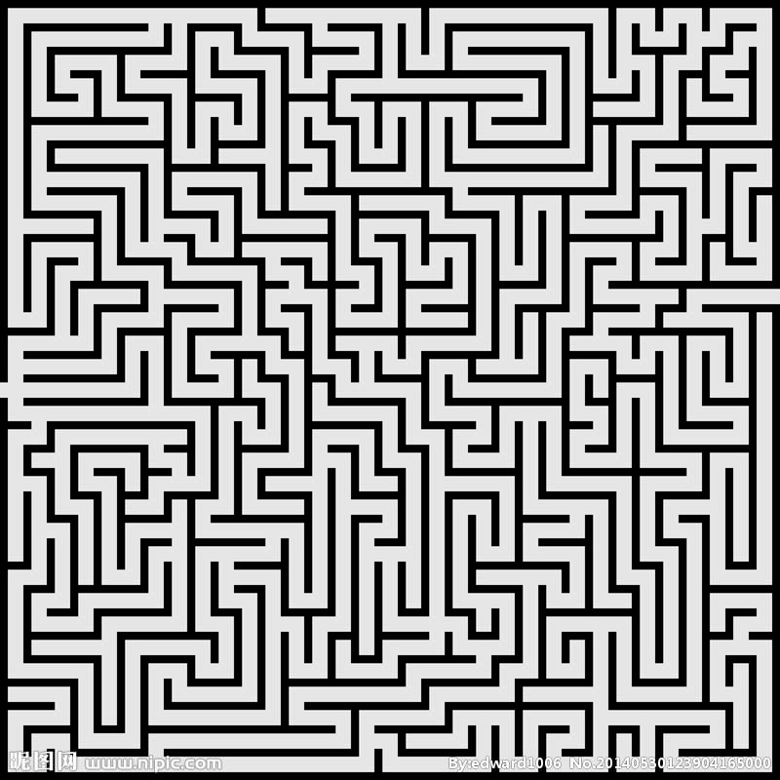
8.1 回溯法的基本思想
走迷宫

Slide 4
8.1 回溯法的基本思想
走迷宫

Slide 5
8.1 回溯法的基本思想
走迷宫

Slide 6
8.1 回溯法的基本思想
走迷宫

Slide 7
8.1 回溯法的基本思想
走迷宫
回溯

Slide 8
8.1 回溯法的基本思想
走迷宫

Slide 9
8.1 回溯法的基本思想
回溯法按深度优先的方式搜索解空间树
0

Slide 10
8.1 回溯法的基本思想
回溯法按深度优先的方式搜索解空间树
1
2
0
3
4

Slide 11
8.1 回溯法的基本思想
回溯法按深度优先的方式搜索解空间树
1
2
0
3
4

Slide 12
8.1 回溯法的基本思想
回溯法按深度优先的方式搜索解空间树
5
6
1
2
0
3
4

Slide 13
8.1 回溯法的基本思想
回溯法按深度优先的方式搜索解空间树
5
6
1
2
0
3
4

Slide 14
8.1 回溯法的基本思想
回溯法实质上是蛮力法的一种特例，在搜索过程中对不成立的分枝进行裁剪，减少搜索次数

Slide 15
8.1 回溯法的基本思想
前方有屎

Slide 17
8.1 回溯法的基本思想
采用回溯法的问题，其最终解通常由多个子解构成。求解过程实质上是对这些子解进行选择的过程
X =
x₁
，
x₂
，
x₃
，
……
，
x_{n}

Slide 18
8.1 回溯法的基本思想
解空间树：每个子解有不同的可行解，所有子解的可行解组合构成了解空间树
R
x₁
x₂

Slide 19
8.1 回溯法的基本思想
回溯求解过程：
（1）确定x₁，若x₁满足约束条件，则往该子树移动
R
x₁
x₂

Slide 20
8.1 回溯法的基本思想
回溯求解过程：
（2）确定x₂，搜索第一个满足约束条件的x₂
R
x₁
x₂

Slide 21
8.1 回溯法的基本思想
回溯求解过程：
（3）若所有x₂均不满足约束条件，则回退至x₁的选取
R
x₁
x₂

Slide 22
8.1 回溯法的基本思想
回溯求解过程：
（4）试探下一个x₁
R
x₁
x₂

Slide 23
8.1 回溯法的基本思想
X=(x₁, x₂, x₃, x₄, x₅)
每个子解取值都是1~5
1
x₁=1
解空间树的要素：
（1）节点编号表示尝试步数；
（2）节点间的边表示当前子解的取值；
（3）每个节点的孩子个数与当前子解可取值个数一致
特点：
（1）解空间树的层数与子解个数相同；
（2）不可行的子解结点用符号标示；
（3）只需要画到可行解为止
2
x₂=2
3
4
x₃=3
5
6
7
x₄=5
8
9
10
11
17
x₅=4
18
19
20
21

Slide 24
8.1 回溯法的基本思想
回溯法的时间复杂度分析
（1）最坏情况等价于蛮力法
（2）一般情况取决于剪枝程度，但很难预测

Slide 25
8.1 回溯法的基本思想
一个简单的例子：素数环问题
问题描述：把整数{1,2,…,6}填写到一个环中，要求每个整数只填写一次，并且相邻的两个整数之和是一个素数。
想法：从第1个位置开始，每个位置从数字1开始试探。每试探一个数字，检验是否符合以下两个条件：
（1）当前数字未被填过；
（2）当前数字与前面数字之和为素数；特别地，最后一个数字与第一个数字之和为素数
X=(x₁, x₂, x₃, x₄, x₅)
每个子解取值都是1~6

Slide 26
8.1 回溯法的基本思想
1
x₁=1
① 考虑6个数的素数环，初始时刻
2
1

Slide 27
8.1 回溯法的基本思想
1
x₁=1
② 第二个元素尝试1
2
1
1
x₂=1
3
数字重复

Slide 28
8.1 回溯法的基本思想
1
x₁=1
② 第二个元素尝试2
2
1
2
√
x₂=2
3
4

Slide 29
8.1 回溯法的基本思想
③ 第三个元素尝试3
1
2
3

Slide 30
8.1 回溯法的基本思想
④ 第四个元素尝试4
1
2
3
4

Slide 31
8.1 回溯法的基本思想
⑤ 第五个元素尝试5
1
2
3
5
4
5+4=9不是素数

Slide 32
8.1 回溯法的基本思想
⑤ 第五个元素尝试6
1
2
3
6
4
6+4=10不是素数

Slide 33
8.1 回溯法的基本思想
⑥ 回溯第四个数
1
2
3
6
4

Slide 34
8.1 回溯法的基本思想
⑦ 第四个元素尝试5
1
2
3
5
5+3=8不是素数

Slide 35
8.1 回溯法的基本思想
⑦ 第四个元素尝试6
1
2
3
6
6+3=9不是素数

Slide 36
8.1 回溯法的基本思想
⑧回溯第三个数
1
2
3
6

Slide 37
8.1 回溯法的基本思想
⑨ 最终解
1
4
6
3
5
2

Slide 38
8.1 回溯法的基本思想
1
x₁=1
X=(x₁, x₂, x₃, x₄, x₅)
每个子解取值都是1~6
2
x₂=2
3
4
x₃=3
5
6
7
x₄=5
8
9
10
11
17
x₅=4
18
19
20
21

Slide 39
void PrimeCircle(int n) //数组a[n]表示素数环
{
int i, k; //k表示当前元素位置
for (i = 0; i < n; i++ ) //将数组a[n]初始化为0
a[i] = 0;
a[0] = 1; k = 1; //指定第1个位置填写1，注意数组下标从0开始
while (k >=1)
{
a[k] = a[k]+1; //逐个试探
while (a[k] <= n)
if (Check(k) == 1) break; //位置k可以填写整数a[k]
else a[k] = a[k] + 1; //试探下一个数
if (a[k] <= n && k == n - 1) { //求解完毕，输出解
for (i = 0; i < n; i++)
cout<<a[i]<<" ";
return;
}
if (a[k] <= n && k < n - 1)
k = k + 1; //处理下一个位置
else { //a[k]>n表示所有数都试探过
a[k] = 0; k = k - 1; //回溯
}
}
}
O(n^{n})!!!

Slide 40
回溯法程序一般结构
（1）初始化解的k个初值
（2）分别对这k个值进行搜索
while(i>=0 && i<k)
尝试确定第i个解的值
这个条件一般在程序中
Y
N
成功？
Y
最后一个？
N
回溯
输出解
求下一个解

Slide 41
8.2 组合问题中的回溯法
八皇后问题
批处理作业调度问题

Slide 42
8.2.1 八皇后问题
问题描述：在国际象棋中，皇后可以攻击与它坐在同一行、同一列或相同的对角线上的棋子。现在有一个8行8列的棋盘，八皇后问题是在这样的棋盘上放置8个皇后，使得皇后之间不会互相攻击
想法：
从第一行开始依次选择合适的皇后位置，若某一步使得一行中没有合适的皇后位置，则说明上一行的假设错了，回溯上一行其它位置重新再尝试，直到选择完所有皇后位置

Slide 43
Q

Slide 44
Q
× | × | Q

Slide 45
Q
× | × | Q
× | × | × | × | Q

Slide 46
Q
× | × | Q
× | × | × | × | Q
× | Q

Slide 47
Q
× | × | Q
× | × | × | × | Q
× | Q
× | × | × | Q

Slide 48
Q
× | × | Q
× | × | × | × | Q
× | Q
× | × | × | Q
× | × | × | × | × | × | × | ×
回溯

Slide 49
Q
× | × | Q
× | × | × | × | Q
× | Q
× | × | × | × | × | × | × | Q

Slide 50
Q
× | × | Q
× | × | × | × | Q
× | Q
× | × | × | × | × | × | × | Q
× | × | × | × | × | × | × | ×
回溯

Slide 51
Q
× | × | Q
× | × | × | × | Q
× | Q
× | × | × | × | × | × | × | ×
回溯

Slide 52
Q
× | × | Q
× | × | × | × | Q
× | × | × | × | × | × | Q

Slide 53
× | × | × | × | × | Q
× | × | Q
× | × | × | × | Q
× | × | × | × | × | × | Q
Q
× | × | × | Q
× | Q
× | × | × | × | × | × | × | Q

Slide 54
void Queue(int n) //函数定义，求解n皇后问题
{
int k = 0; //num存储解的个数
while (k >= 0) //摆放皇后k，注意0≤k＜n
{
x[k]++; //在下一列摆放皇后k
while (x[k] < n && Place(k) == 1) //发生冲突
x[k]++; //皇后k试探下一列
if (x[k] < n && k == n - 1 ) //得到一个解，输出
{
for (int i = 0; i < n; i++)
cout<<x[i]+1<<" ";
//数组下标从0开始，打印的列号从1开始
cout<<endl;
return; //只求出一个解即可
}
else if (x[k] < n && k < n - 1) //尚有皇后未摆放
k = k + 1; //准备摆放下一个皇后
else
x[k--] = -1; //重置x[k]，回溯，重新摆放皇后k
}
cout<<"无解"<<endl;
}
未越界
冲突
放完
有解

Slide 55
int Place(int k) //考察皇后k放置在x[k]列是否发生冲突
{
for (int i = 0; i < k; i++)
if (x[i] == x[k] || abs(i - k) == abs( x[i] - x[k]))
//违反约束条件
return 1; //冲突，返回1
return 0; //不冲突，返回0
}
同一斜线
同一行？？？
同一列

Slide 56
作业
写出回溯法求解四皇后问题的过程，找出所有可能的解

Slide 57
8.2.2 批处理作业调试问题
问题描述： n个作业{1, 2, …, n}要在两台机器上处理，每个作业必须先由机器1处理，然后再由机器2处理，机器1处理作业i所需时间为a_{i}，机器2处理作业i所需时间为b_{i}（1≤i≤n），批处理作业调度问题要求确定这n个作业的最优处理顺序，使得从第1个作业在机器1上处理开始，到最后一个作业在机器2上处理结束所需时间最少。
 | 1 | 2 | 3 | 4
机器1 | 2 | 5 | 4 | 3
机器2 | 3 | 2 | 1 | 3

Slide 58
8.2.2 批处理作业调试问题
想法：机器1满负荷；机器2空闲最少
默认当前最短作业时间bestTime=1000
① 尝试方案1：1→2→3→4
 | 1 | 2 | 3 | 4
机器1 | 2 | 5 | 4 | 3
机器2 | 3 | 2 | 1 | 3
 | 1 | 2 | 3 | 4 | 5 | 6 | 7 | 8 | 9 | 10 | 11 | 12 | 13 | 14 | 15 | 16 | 17
机器1
机器2
bestTime=17

Slide 59
8.2.2 批处理作业调试问题
回溯第3个作业，先做4号作业，即得到第二个方案：
② 尝试方案2：1→2→4→3
 | 1 | 2 | 3 | 4
机器1 | 2 | 5 | 4 | 3
机器2 | 3 | 2 | 1 | 3
 | 1 | 2 | 3 | 4 | 5 | 6 | 7 | 8 | 9 | 10 | 11 | 12 | 13 | 14 | 15 | 16 | 17
机器1
机器2
bestTime=15

Slide 60
8.2.2 批处理作业调试问题
回溯第2个作业，先做3号作业，即得到第三个方案：
③ 尝试方案3：1→3→2→4
 | 1 | 2 | 3 | 4
机器1 | 2 | 5 | 4 | 3
机器2 | 3 | 2 | 1 | 3
 | 1 | 2 | 3 | 4 | 5 | 6 | 7 | 8 | 9 | 10 | 11 | 12 | 13 | 14 | 15 | 16 | 17
机器1
机器2
bestTime=15

Slide 61
8.2.2 批处理作业调试问题
回溯第3个作业，先做4号作业，即得到第四个方案：
④ 尝试方案4：1→3→4→2
 | 1 | 2 | 3 | 4
机器1 | 2 | 5 | 4 | 3
机器2 | 3 | 2 | 1 | 3
 | 1 | 2 | 3 | 4 | 5 | 6 | 7 | 8 | 9 | 10 | 11 | 12 | 13 | 14 | 15 | 16 | 17
机器1
机器2
bestTime=15

Slide 62
8.2.2 批处理作业调试问题
O(n!)
考虑方案：2→3→4→1
由于分配4号作业时，完成时间已经到达当前最小15，因此剩余的作业1被剪枝
 | 1 | 2 | 3 | 4
机器1 | 2 | 5 | 4 | 3
机器2 | 3 | 2 | 1 | 3
 | 1 | 2 | 3 | 4 | 5 | 6 | 7 | 8 | 9 | 10 | 11 | 12 | 13 | 14 | 15 | 16 | 17
机器1
机器2
bestTime=15

